Slide 1
De la Stratégie du Projet Latéral
Mobiliser les acteurs d’un projet de changement sensible
Bruno César
Septembre 2010
Conférence stratégie du projet latéral -

Slide 2
De la Stratégie du Projet Latéral
Mobiliser les acteurs d’un projet de changement sensible
Bruno César
Septembre 2010
Conférence stratégie du projet latéral -

Slide 3
La notion de projet “sensible” relève de l’intuition
Réussir le passage d’un gazoduc au milieu d’un parc naturel
Obtenir un accord sur le tracé d’une ligne TGV
Obtenir un accord pour la mise en place d’un laboratoire de stockage de déchets nucléaires
Réaliser la fusion de deux entreprises
Réduire l’offre hospitalière
Reprendre un site industriel à une autre entreprise
Réussir la restructuration d’un grand site de l’agro-alimentaire
Mobiliser des députés et sénateurs autour de la loi sur les droits d’auteur
Conférence stratégie du projet latéral -
Notes:
Malgré des moyens considérables, les dysfonctionnements sont fréquents et les projets sont porteurs de nombreuses frustrations :
retards considérables
non-respect des budgets
résultats ne correspondants pas aux besoins des utilisateurs
Effet tunnel
Courbe en J
Déphasage attentes utilisateurs réponses apportées par prestataire
Estimation aventureuse de la charge de travail due au changement
…
Un exemple
Un tiers des projets informatiques n’aboutissent jamais (Insead)
Seulement 22% des fonctionnalités d’un projet informatique sont obtenues in fine (Gartner Group)
70% des projets ne remplissent pas les objectifs fixés initialement (IMI)
40% des projets de fusion échouent
Plus de 50% des projets sont en délicatesse, en dérapage (le temps) ou en difficulté

Slide 4
’autres projets moins connus sont tout aussi “sensibles”
D
Redéfinir l’organisation sociale d’un groupe industriel en l’adaptant à la réalité économique de chaque BU
Réussir la mise en place d'un projet informatique
Créer un langage commun et la confiance autour d’une politique de sécurité Groupe
Créer une université permettant de conforter le projet d’une entreprise
Réussir l’augmentation de capacité d’une unité chimique complexe
Repositionner l’encadrement d’un site industriel sur son rôle économique et social
Mettre en ligne une équipe autour de son projet stratégique et l’impliquer dans la mobilisation des équipes
Conférence stratégie du projet latéral -

Slide 5
e l’intention au succès
D
Comment impliquer les acteurs
dans un projet viable et assurer sa réussite ?
Créer les conditions qui transforment les acteurs
d’un projet de changement en Alliés
Conférence stratégie du projet latéral -

Slide 6
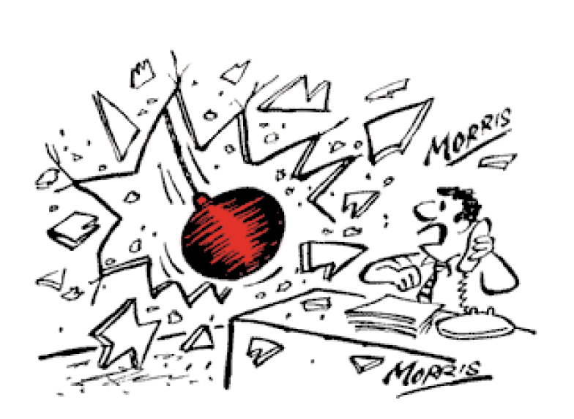
nticiper la mobilisation
A
« Je peux te rappeler Harry, je crois que la réorganisation a commencée ! »
Conférence stratégie du projet latéral -

Slide 7
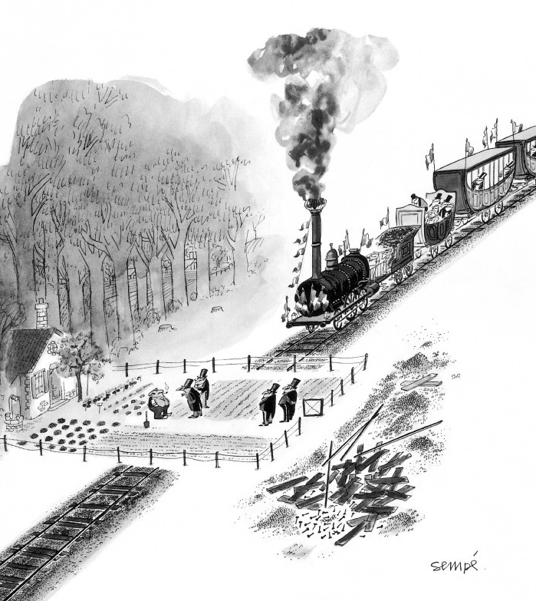
allier les parties prenantes tout au long d’un grand projet
R
Qu’est-ce que ça signifie ?
Nous étions tombés d’accord ! On ne change pas d’avis comme ça, Monsieur Marcelin !
Conférence stratégie du projet latéral -

Slide 8

rouver le bon rythme de déploiement…
T
JE COMPTE SUR VOUS
POUR METTRE EN PLACE
LE CHANGEMENT, DUBOIS,
MAIS ALLEZ-Y DOUCEMENT,
TRES DOUCEMENT,
PAS DE VAGUES…
Conférence stratégie du projet latéral -

Slide 9
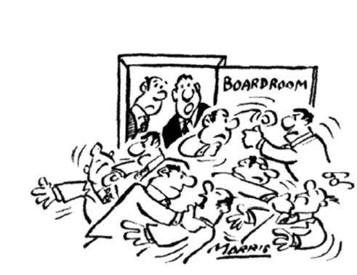
onstruire Culture et Valeurs communes
C
SALLE DU CONSEIL
« Et dire que nous sommes partis d’une OPA amicale !…. »
Conférence stratégie du projet latéral -

Slide 10
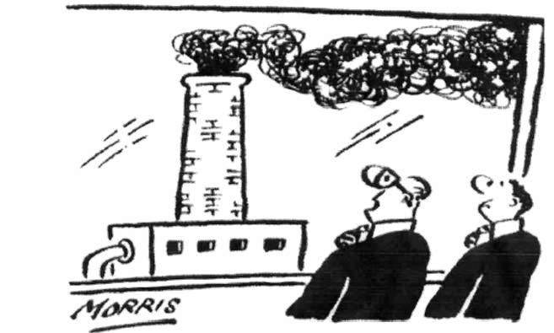
endre le changement crédible
R
« Est-ce que vous pensez que cela calmerait les écolos
si on la peignait en vert ?…. »
Conférence stratégie du projet latéral -

Slide 11
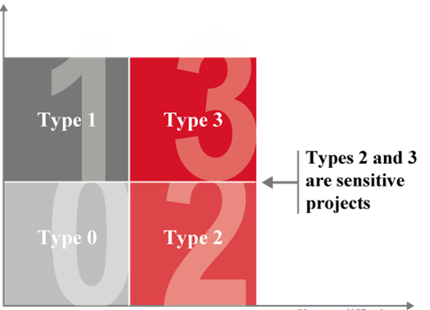
nalyser les projets
A
Risque
technique
Les types 2 et 3
constituent des
projets sensibles
Risque humain
Conférence stratégie du projet latéral -

Slide 12
étecter les signaux d’alerte
D
8
Le syndrome de la pie
Le syndrome de l’évitement
Le syndrome du catalogue
Le syndrome de l’iceberg
Le syndrome de la frénésie
Le syndrome de la tétanie
Le syndrome du bouc émissaire
Le syndrome de l’auto flagellation
Les 8 syndromes
des projets
sensibles
Conférence stratégie du projet latéral -

Slide 13



tratégies à éviter pour gérer des projets sensibles
S
La Stratégie du Samouraï
La Stratégie de l’Arche de Noé
La Stratégie Participative
Conférence stratégie du projet latéral -
Notes:
Stratégie du samouraï : trop violent
Evitement : pas adaptée
Arche de Noë : irréaliste
Participative : trop molle

Slide 14
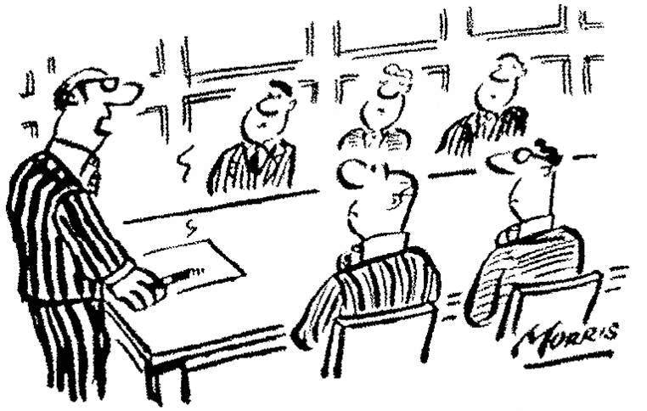
tratégie du Samouraï
S
« Ce n’est qu’une suggestion mais
n’oublions pas qui l’a formulée… »
Conférence stratégie du projet latéral -

Slide 15
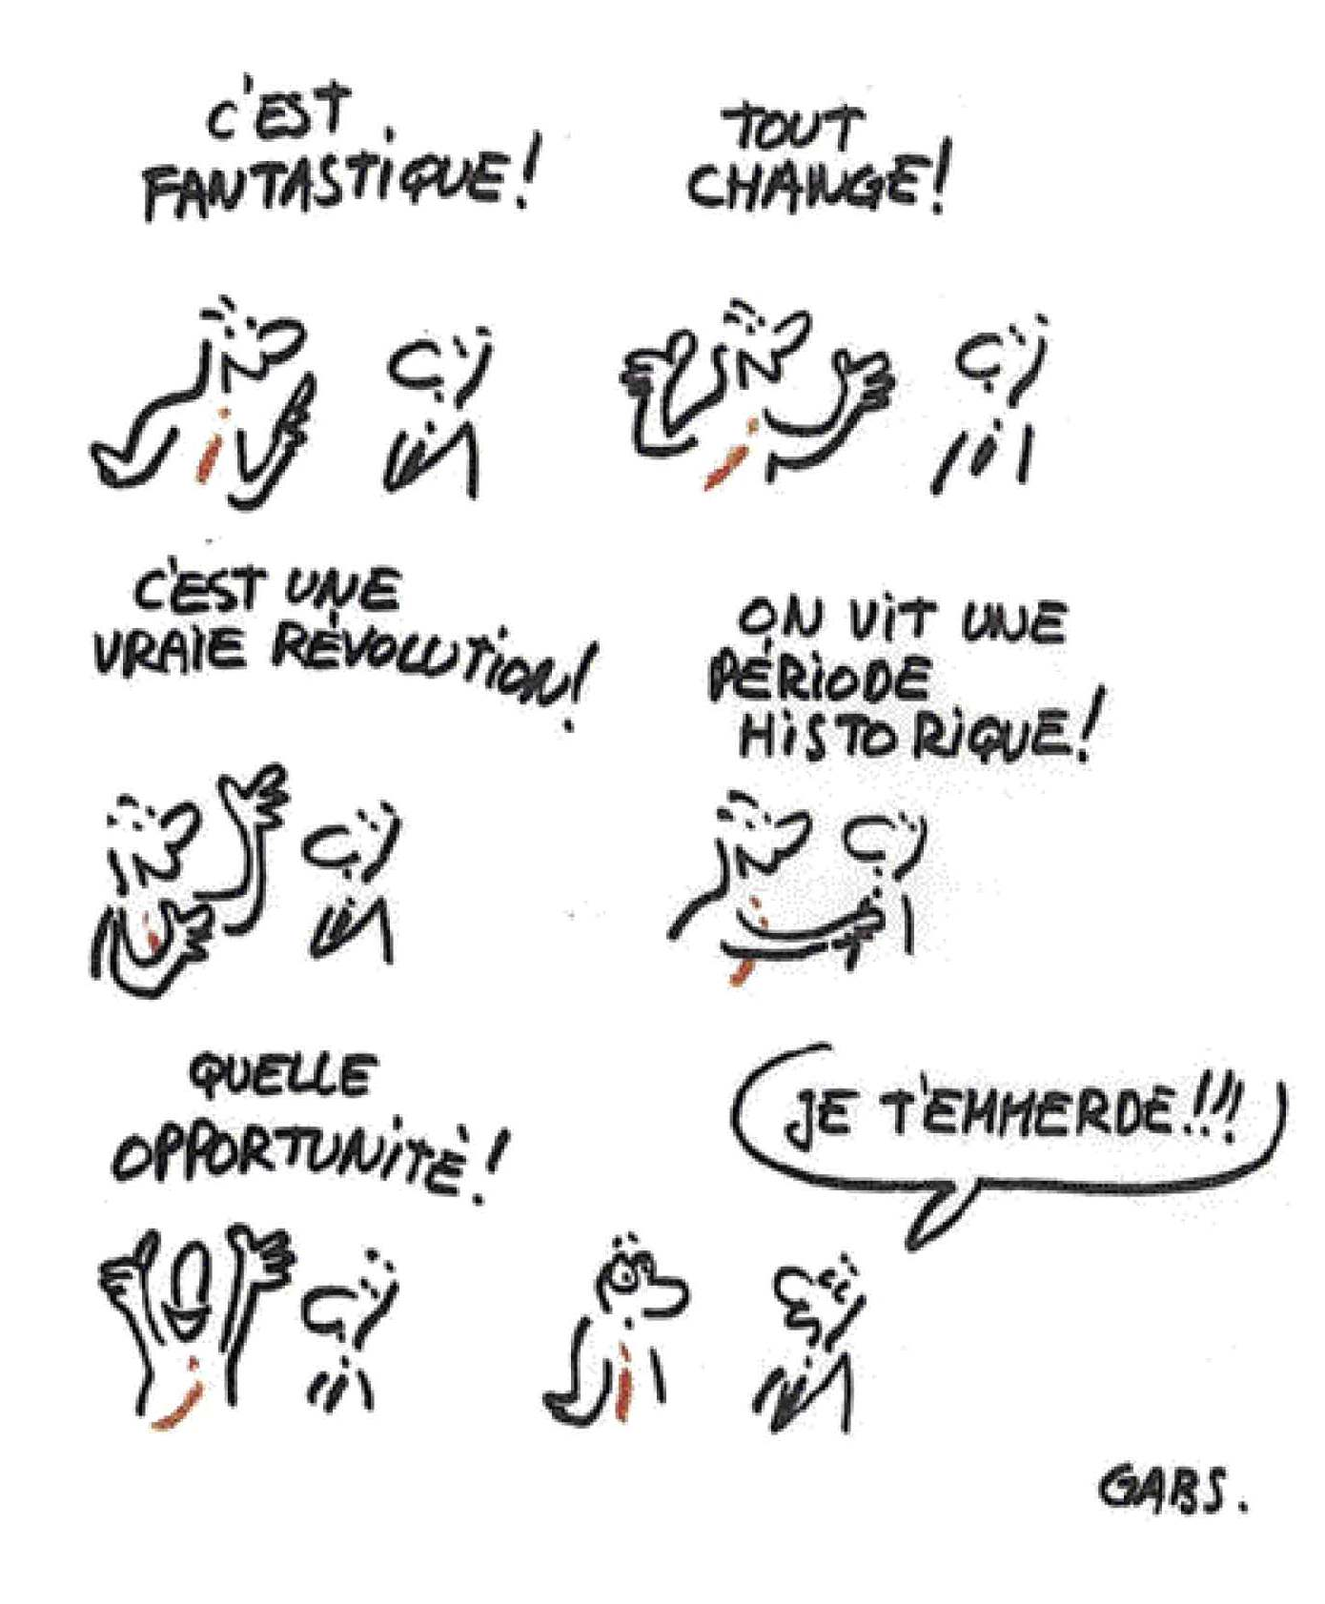
tratégie de l’Arche de Noé
S
L’enthousiasme ne
suffit pas pour
mobiliser !
Conférence stratégie du projet latéral -

Slide 16

tratégie participative
S
C’est finalement la proposition A « ramons de toutes nos forces à contre courant avant qu’il ne soit trop tard » qui l’importe par 4 voix contre 2 et 1 abstention.
Conférence stratégie du projet latéral -

Slide 17
Les solutions possibles
La solution “SAMOURAÏ”
La solution “LATÉRALE”
1 - “je bétonne la définition du projet
avec mes experts”
1 - “je n’affiche le projet qu’à ceux
qui sont prêts à l’entendre :
le premier cercle”
2 - “je présente le tout aux
instances représentatives”
2 - “je discute avec eux des modalités
et j’obtiens leur adhésion”
3 - “dans la foulée je réunis
l’ensemble des personnes
concernées dans un amphi et je
leur fait un show de trois heures”
3 - “je passe au cercle suivant en
m’appuyant sur les alliés du
premier cercle pour exposer
le projet”
Conférence stratégie du projet latéral -

Slide 18
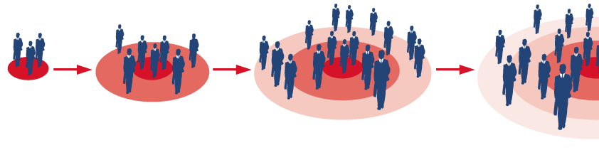
a clé du succès : élargir ses appuis par l’action des alliés
L
Conférence stratégie du projet latéral -

Slide 19
n projet ne meurt jamais d’un trop grand nombre d’opposants mais d’un manque cruel d’alliés
U
Nous devons repérer et mobiliser nos alliés et consacrer notre énergie à les aider à réussir leur propre projet qui fait partie du projet global
Conférence stratégie du projet latéral -

Slide 20





a mobilisation des acteurs une approche en 5 étapes
L
Quadriller
votre terrain
Identifier les
Alliés du Projet
Animer le
projet
Formaliser le projet
avec votre
Premier Cercle
Un moment clé
lancer les
chantiers du
Projet
Faire la tournée
Des popotes
Piloter par
la communication
Obtenir les
latéralités
Utiliser un médiateur tierce partie
Conférence stratégie du projet latéral -

Slide 21

asser des problèmes au Projet
P
Objectifs
Vision
Donner
du sens
Traduire le Projet
Concrètement que change le projet pour chacun de nous ?
Quels sont les comportements attendus ?
Il faut passer du temps pour se synchroniser avec les acteurs autour d’un projet crédible
Conférence stratégie du projet latéral -

Slide 22
ormuler un projet, le traduire et l'afficher
F
Qu'attendez-vous du projet ?
  obtenir pour vous, pour les autres acteurs, pour l'institution
Qu'en comprennent les acteurs ?
  dans la formulation, la promesse et les conséquences
Qu'est-ce qui va changer concrètement ?
  dans les comportements quotidiens de chacun
  quels sont les comportements attendus demain ?
Qui en fait l'annonce, quand et comment ?
Conférence stratégie du projet latéral -
Notes:
Travailler l'affichage du projet avec le premier cercle
bien souvent le Comité de Direction, mais pas seulement
les sortir de leur nombrilisme ou de leur cloisonnement
s’accorder sur le projet induit par les problèmes
remonter la chaîne des « CAUSES »
identifier les chiffres qui expliquent vers quoi on veut aller (enjeux financiers)
faire une analyse comparative (benchmark) de ce que fait la concurrence et notamment les meilleurs
donner du sens
lister les conditions de réussite du projet (premières latéralités possibles)
faire une première liste des alliés potentiels
obtenir l'adhésion du premier cercle

Slide 23

e modèle VUE : incontournable pour un projet qui donne envie
L
Il faut promouvoir des Valeurs communes, l’Utilité et créer l’envie
L’Utilité ne suffit pas
Valeurs
Valeurs
Utilité
Utilité
Envie
Envie
Conférence stratégie du projet latéral -

Slide 24
es mots et leurs connotations
L
Ce qu’on dit
Ce qu’ils comprennent
Ce qu’on pourrait dire
Il faut anticiper
le marché
Nous sommes
dépassés
Nous allons redevenir
la référence
Valeur
Dès mars,
nous fonctionnerons
en mode matriciel
En vingt ans j’ai
réussi à être
compétent, là,
c’est la fin ?
Nous mettons en place
un système d’animation
du projet pour mesurer
ensemble son efficacité
Utilité
Vous allez être
plus heureux
Il va nous rouler
dans la farine
Benchmark
avec les meilleurs
Envie
Conférence stratégie du projet latéral -

Slide 25
e qu'il faut retenir du modèle VUE
C
Votre projet comporte une offre de communication qui explique le comportement des acteurs à son égard
Etant porteur du projet, vous ne pouvez identifier vous-même les différentes perceptions qu’en auront les acteurs
En effet, l’offre de communication de votre projet est reçue différemment selon les personnes concernées
Conférence stratégie du projet latéral -

Slide 26
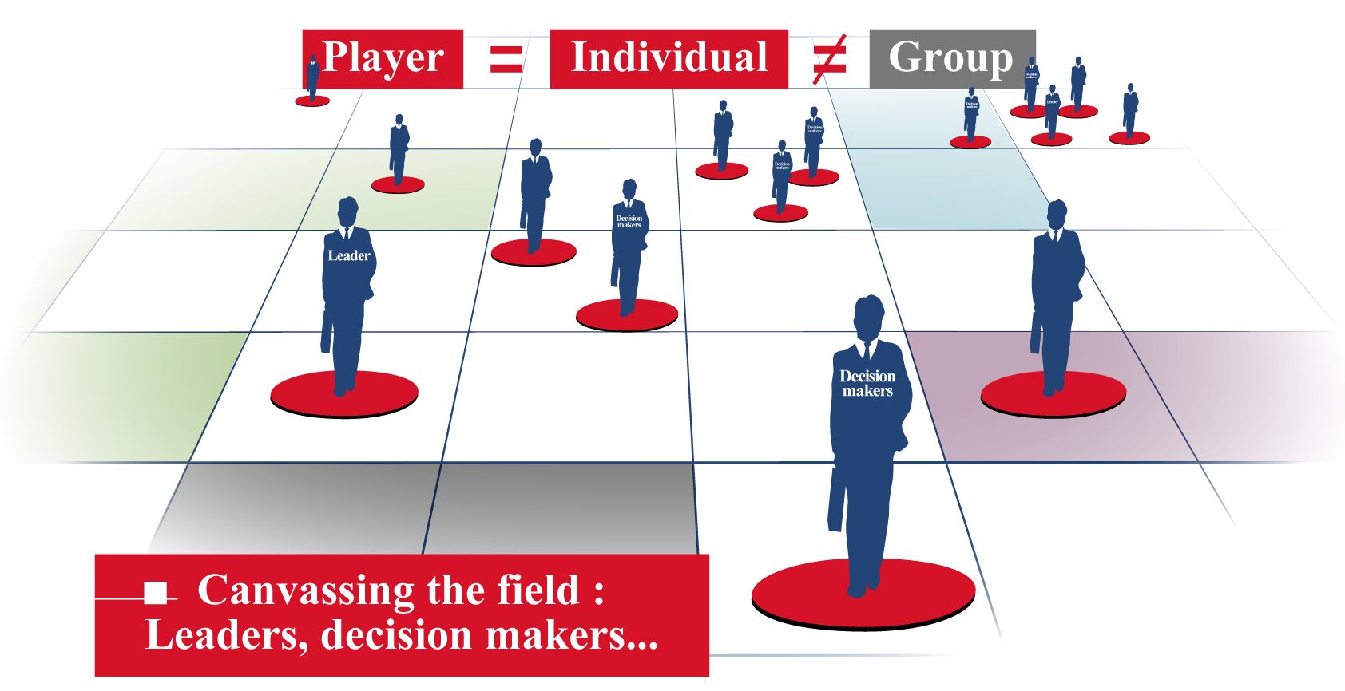
obilisez vos Alliés et concentrez-vous sur eux
M
Acteur
Individu
Groupe
Leader
Décideur
Quadriller le terrain :
Identifier les leaders, les décideurs, les relais d’opinions
Conférence stratégie du projet latéral -

Slide 27
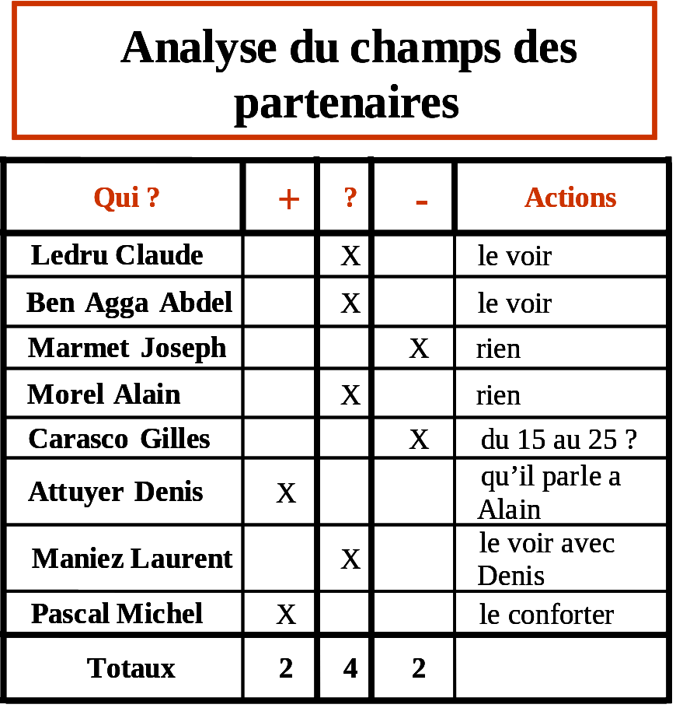
e quadrillage du terrain : passer de la vision groupes à la réalité individus
L
Diviser le territoire en zones (critères variables)
Analyser le champs des acteurs par zone
Evaluer les rapports de force
Conférence stratégie du projet latéral -

Slide 28
L'analyse des partenaires : l’école classique
Naturellement, nous analysons nos partenaires en ami ou ennemi
  "choisis ton camp camarade"
  "je ne l'aime pas, il ne me suivra pas !!!"
  "comme c'est mon ami, il est d'accord"
Conséquences
  nous sur-dimensionnons les extrêmes
  nous avons du mal à comprendre le manque d'intérêt de certains partenaires
  nous déconsidérons ceux qui hésitent
Conférence stratégie du projet latéral -

Slide 29
L'analyse sociodynamique
le comportement d'un acteur ne se mesure pas dans l'absolu mais par rapport à un projet
tout acteur est à la fois pour et contre le projet
l'objectif est d'élaborer et de mettre en œuvre une stratégie d'actions adaptée à chacun
il est donc important de savoir
  si l'acteur est pour ou contre (synergie / antagonisme)
  quelle action concrète il est prêt à faire pour ou contre le projet (jeu / intention)
Conférence stratégie du projet latéral -

Slide 30
Q uelle lecture faire des comportements ?
Antagonisme
Synergie
Jeu personnel
je - vous
Jeu commun
nous
Jeu
Procès d’intention
je - vous - eux
Crédit d’intention
je - vous - eux
Intention
Conférence stratégie du projet latéral -

Slide 31
Etablir une carte de l’engagement des acteurs
Le triangle d’or
Synergie
Alliés:
Passifs
Engagés
Triangle d’or
Donnant-donnant
Hésitants
Déchirés
Opposants:
Grognons
Opposants
Révoltés
Engagé
+ 4
Leaders
Déchirés
Initiative
Militants
Concertatifs
+ 3
Donnants -donnants
Implication si soutien
+ 2
Hésitants
Révoltés
Pas d’initiative
Intéressé
Passifs
Opposants
+ 1
Grognons
Passif
- 1
- 2
- 3
- 4
Antagonisme
Inertie
J’ai des positions mais je recherche un accord, négociation
Je me soumets mais…
C’est vous ou moi
Négociation
Imposition
Conférence stratégie du projet latéral -

Slide 32
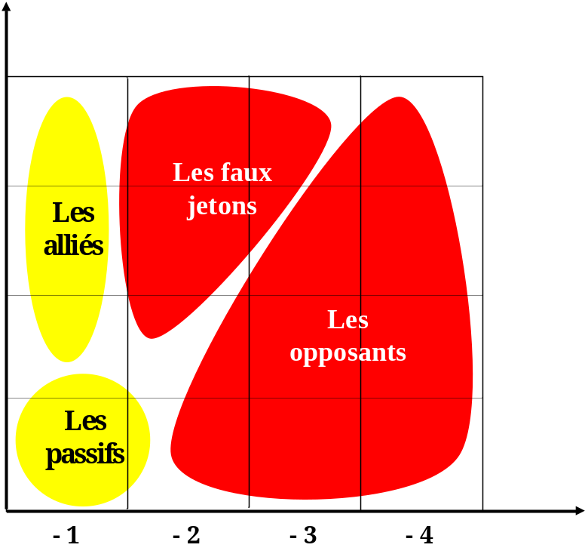
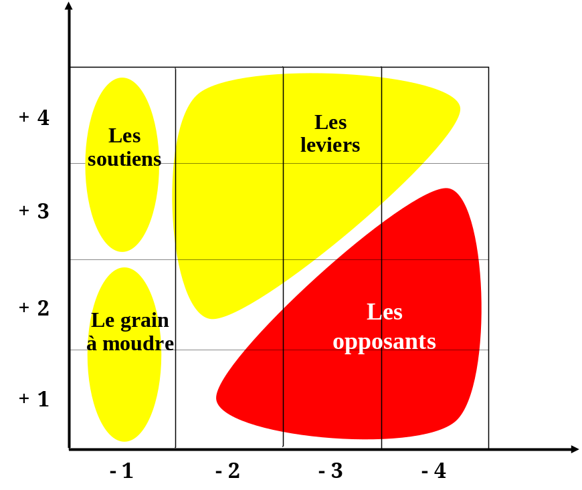
a sociodynamique pour objectiver les comportements
L
L'analyse a priori L'analyse sociodynamique
Synergie
Synergie
Antagonisme
Antagonisme
Conférence stratégie du projet latéral -

Slide 33
L
es règles de la stratégie des alliés
Recenser ses alliés
  si l'on en a pas, il faut s'en créer
Evaluer ses alliés en jeu commun, jeu personnel, crédit d'intention et procès d'intention au regard de l'objectif visé
Prendre ses alliés tels qu'ils sont
  on a trop tendance à négliger ses alliés, voire à les rejeter car ils ne sont pas comme on voudrait qu'ils soient
Considérer ses alliés (développer leur jeu commun et leur crédit d'intention)
  leur donner du pouvoir
  passer 90% de son temps avec eux
  consacrer une part beaucoup plus importante de son énergie à conforter et développer ses alliances qu'à se préoccuper de son adversaire
Mobiliser ses alliés
  ne pas dire "je vais faire quelque chose pour toi" mais "tu vas faire quelque chose pour notre objectif"
Utiliser ses alliés pour se faire de nouveaux alliés (en les faisant agir sur les hésitants notamment)
  faire passer vos messages grâce à vos alliés (en général, les opposants font de la rétention d'information)
Utiliser ses alliés pour contenir ses opposants
  leur fournir des arguments et des conseils pour contrer les opposants
Conférence stratégie du projet latéral -

Slide 34
E
n bref …
Un projet ne meurt pas
du fait de ses opposants
mais d'un cruel manque d'alliés
Conférence stratégie du projet latéral -

Slide 35
a mobilisation des acteurs une approche en 5 étapes
L
Quadriller
votre terrain
Identifier les
Alliés du Projet
Animer le
projet
Formaliser le projet
avec votre
Premier Cercle
Un moment clé
lancer les
chantiers du
Projet
Faire la tournée
Des popotes
Piloter par
la communication
Obtenir les
latéralités
Utiliser un médiateur tierce partie
Conférence stratégie du projet latéral -

Slide 36
évelopper une énergie collective
Mettre les acteurs terrain en mouvement
D
Présenter le Projet
Lors d’entretiens d’actionnement :
  Déminer, identifier les non-dits
  Encourager les contributions individuelles
    Une approche en 3 questions
Travailler sur la synchronisation des acteurs
Identifier les conditions d’implication dans le Projet
Définir les chantiers et leaders du Projet
Conférence stratégie du projet latéral -

Slide 37
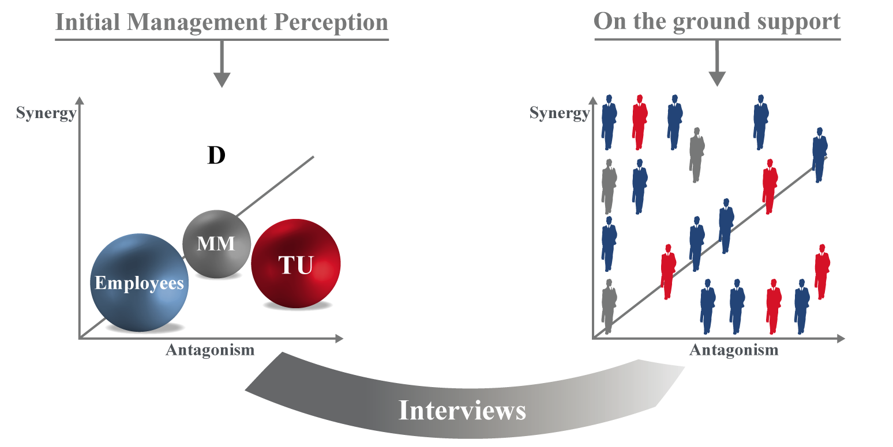
erceptions versus réalité : dépasser les apriori
P
Perception initiale du Management
Après les entretiens terrain
Synergie
Synergie
Dir
M
PS
Personnels
Antagonisme
Antagonisme
Conférence stratégie du projet latéral -

Slide 38
e but de la tournée des popotes
L
1. Définir les conditions
d’adhésion
2. Reformuler le projet
3. Choisir le scénario de
conduite de changement
4. Identifier les chantiers,
les délais et les pilotes
Obtenir des
latéralités
Conférence stratégie du projet latéral -

Slide 39
ourquoi les latéralités sont nécessaires
P
Tenir compte de l'irrationnel
Respecter la synchronisation avec les acteurs, pas le temps
Oser la rupture
Passer de la sanction au bénéfice mérité
Faire réécrire le projet par les alliés
  un allié est le mieux placé pour convaincre ses semblables
  un allié est d'autant plus convaincu qu'il a trouvé lui-même les arguments pour se convaincre
  tout ce que nous dirons est immanquablement entaché d'un fort "effet de source"
  le projet est présenté par un allié autre que le porteur du projet
Conférence stratégie du projet latéral -

Slide 40
urotunnel
E
Projet
Latéralité
Médiation
classique
Tunnel sous
la Manche
TGV
Nord Europe
Euralille
Halte
Haute-Picardie
Conférence stratégie du projet latéral -

Slide 41


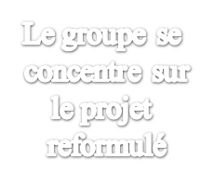
n moment-clé : la réunion de lancement du projet ou réunion de médiation révélation
U
Identifier les alliés
Identifier les projets « latéraux »
Reformuler le Projet
Adopter des méthodes de travail
Définir les tâches
Tout se dire
Synchroniser les comportement
Valider les latéralités
Valider les chantiers
Obtenir un engagement de chacun
Conférence stratégie du projet latéral -

Slide 42
nimer le projet
A
Organiser le système de pilotage du projet et de ses chantiers (architecture)
  Pilotage politique : équipe de Direction, premier cercle
  Pilotage technique : responsables de chantier et leurs cercles (groupes de travail), tâches, sous-projets, …
Piloter la communication du projet par la Gestion Dynamique des Evénements (GDE®)
  Avoir un outil de vigie sur la mise en œuvre du projet et les perceptions du terrain
Conférence stratégie du projet latéral -

Slide 43
n peut agir sur les comportements de différentes façons
O
Formation
Organisation
Comportements
Animation
Règles
Opinions
Conférence stratégie du projet latéral -

Slide 44
a Gestion Dynamique des Événements
L
La problématique
Le principe de la GDE
Gérer les faits significatifs perçus par
nos cibles
Notre Projet
La réalité perçue par nos cibles
Pour leur donner le sens
le plus cohérent possible avec notre projet
Établir une relation de confiance à long terme
Conférence stratégie du projet latéral -

Slide 45
es bases de la GDE®
L
C’est l’opinion d'un individu par rapport à son environnement qui génère chez lui ses comportements
Or, cette opinion se forge à partir de la perception d’une multitude de faits qui le touchent : les événements
Si on veut changer les comportements des cibles, c’est donc à travers ces événements qu’il faut agir, en leur donnant un sens cohérent avec la stratégie de l’entreprise
Cela veut dire :
  maîtriser d’abord la signification des événements qui rythment la vie des cibles,
  convaincre par accumulation de preuves plutôt que par simple affirmation.
Conférence stratégie du projet latéral -

Slide 46
u’est-ce qu’un événement ?
Q
C’est un fait qui porte un sens et qui est identifié comme tel par la cible
C’est une date
C'est un lieu
C’est collectif
C’est passé, en cours, à venir ou encore à créer
C’est positif ou négatif, dans le sens de la stratégie ou non
La qualité des événements remontés fait l’efficacité de la Gestion Dynamique des Événements
  Il faut que les événements remontés soient ceux qui sont effectivement perçus par la cible
  Pour cela, il faut s’appuyer sur des correspondants ayant une bonne connaissance du terrain,
  d’où l’importance :
    du quadrillage du terrain pour avoir la bonne couverture de cible
    du choix des correspondants
Conférence stratégie du projet latéral -

Slide 47
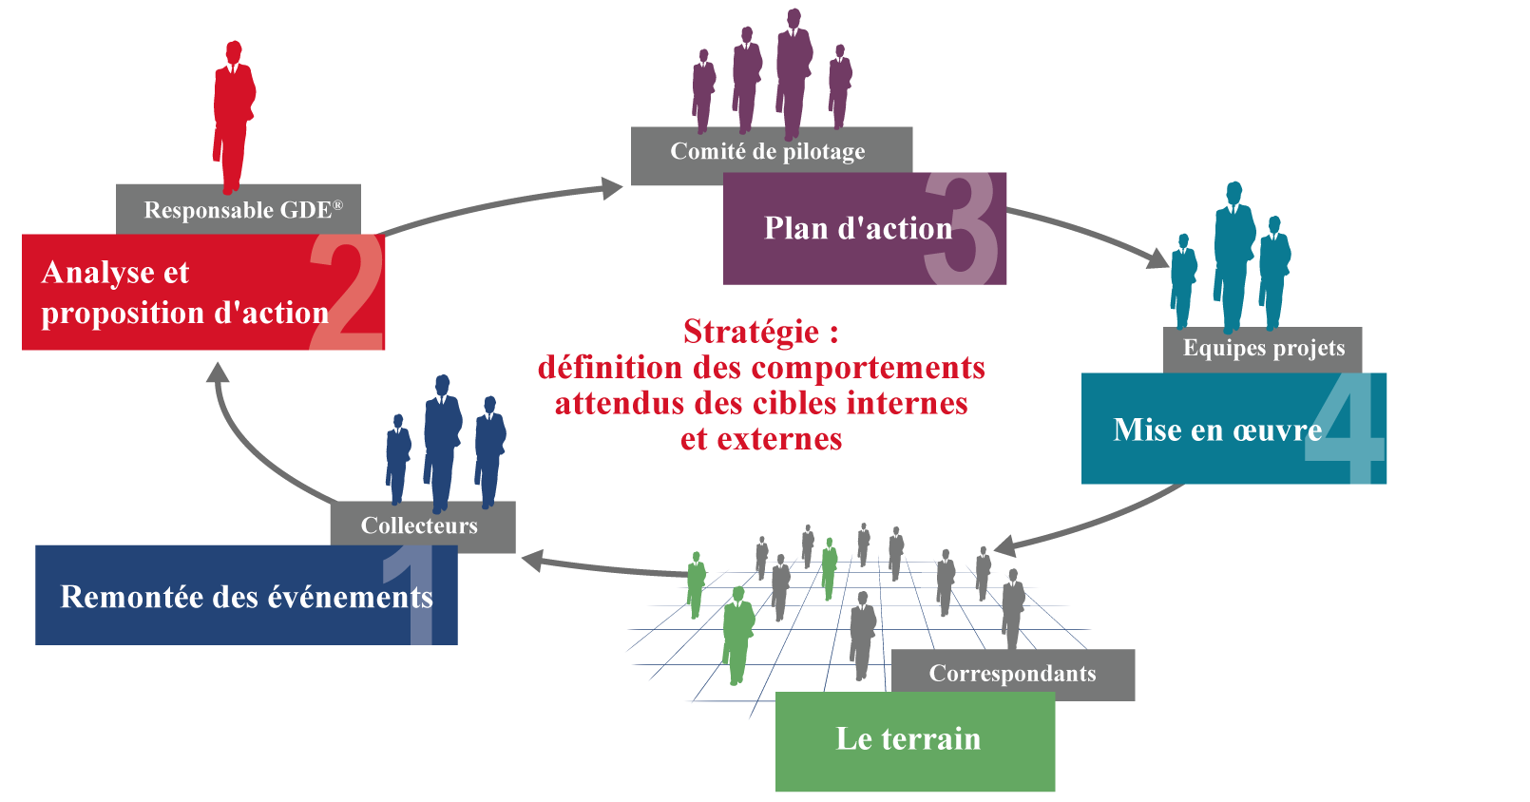
ptimiser l’efficacité du déploiement :
Gestion Dynamique des Evénements
O
Conférence stratégie du projet latéral -

Slide 48
La stratégie des alliés appliquée au projet
Ce qui compte le plus, c’est la capacité d’initiative d’un acteur
Eviter de survaloriser l’antagonisme
Adapter son mode de relation au niveau d’engagement de chaque allié
Passer la majeure partie de son temps avec ses alliés
Formuler le projet pour qu'il tienne compte des conditions d’implication des alliés
Conférence stratégie du projet latéral -

Slide 49
En résumé, comment réussir un projet sensible ?
Avoir un projet ou passer du problème au projet
Organiser ses alliés, donc les connaître
S’intéresser aux individus, ignorer les groupes
Maximiser le nombre de ses alliés en latéralisant son projet
Occuper le champ de l’irrationnel, c’est-à-dire des envies et des valeurs
Ne pas respecter le temps, respecter la synchronisation avec les acteurs
Adapter quotidiennement le projet avec nos alliés pour entretenir leur mobilisation
Conférence stratégie du projet latéral -

